Slide 1
きちんと見え
ジレ/ジャケットセレクト
オプション

Slide 2
概要
6月12日より
ジレ/ジャケットを活用した
期間限定オプション
スタートします！
‹#›

Slide 3
詳細
オプション名：きちんと見えジレ/ジャケットセレクトオプション
内容：ジャケットorジレ(1着)＋コーディネート(2着)をセレクト
表示されるアイテムは、オプション用のアイテムのみ表示
*必ずジレもしくはジャケットをセレクトをお願いします
サイズ：S-Lまで
対象外：ライトプラスプラン・BSO（ブランドセレクト）
期間：6/12~オープン予定
(在庫があれば8月までの予定だが、状況により終了が早まるかも)
‹#›

Slide 4
詳細
・「きちんと見え」がテーマです。カジュアルにならないよう注意しましょう。
・ジレもしくはジャケットを忘れずお選びください。
・袖丈リクエストは、インナーの袖丈として対応ください。
袖丈が２種類セレクトの場合は、どちらかを入れてください。
・ジャケット＋ワンピースをメインにするときの3点目は、お客様の状況に合わせてトップスでもボトムスでもセレクトOKです。
・初回からオプション申し込みできますが、その場合３点になります。
・アクセサリーオプションは追加可能です。
‹#›

Slide 5
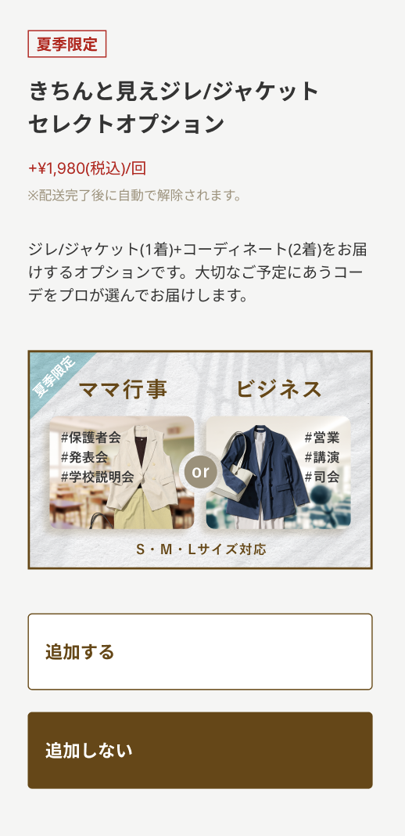
お客様側の表示内容
注意点：こちらではママ行事かビジネスかの質問はしておりません。
お客様のリクエストなどを鑑みてその内容に合わせてセレクトをお願いします。
判断に迷う場合は、「ジレ/JKオプション:（理由記載してください」でエラー通知をお願いします。
追加するをセレクトすると次のページの質問へ
‹#›

Slide 6
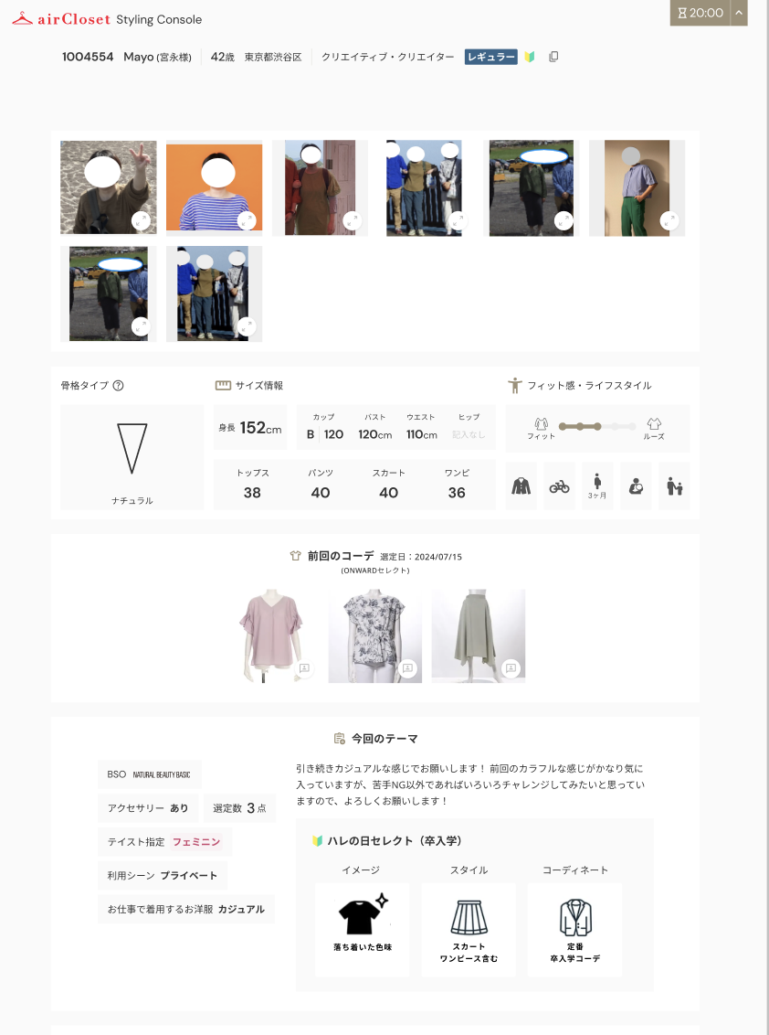
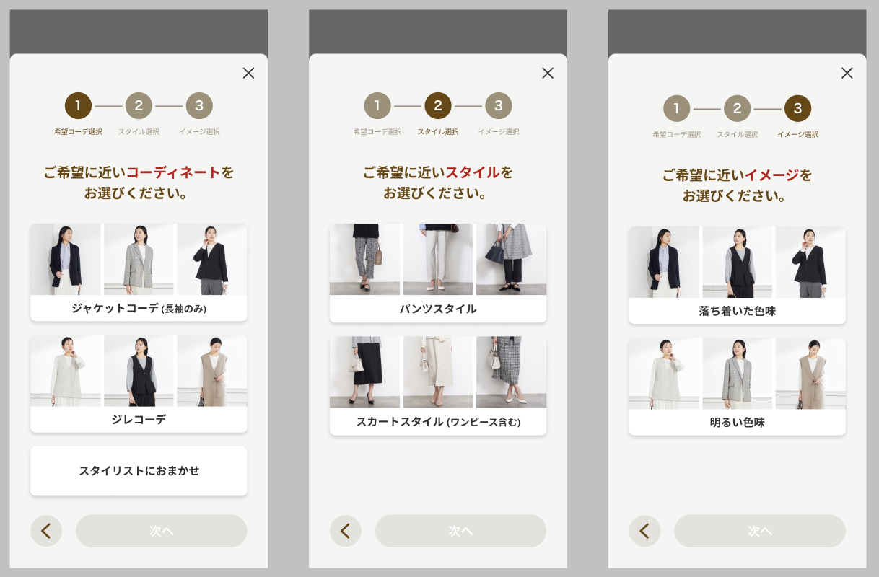
カルテと選定画面
ジャケットかジレ
をセレクト
パンツかスカート
（ワンピース）
をセレクト
色味
をセレクト
方向性が決定され
カルテに表示されます
‹#›

Slide 7
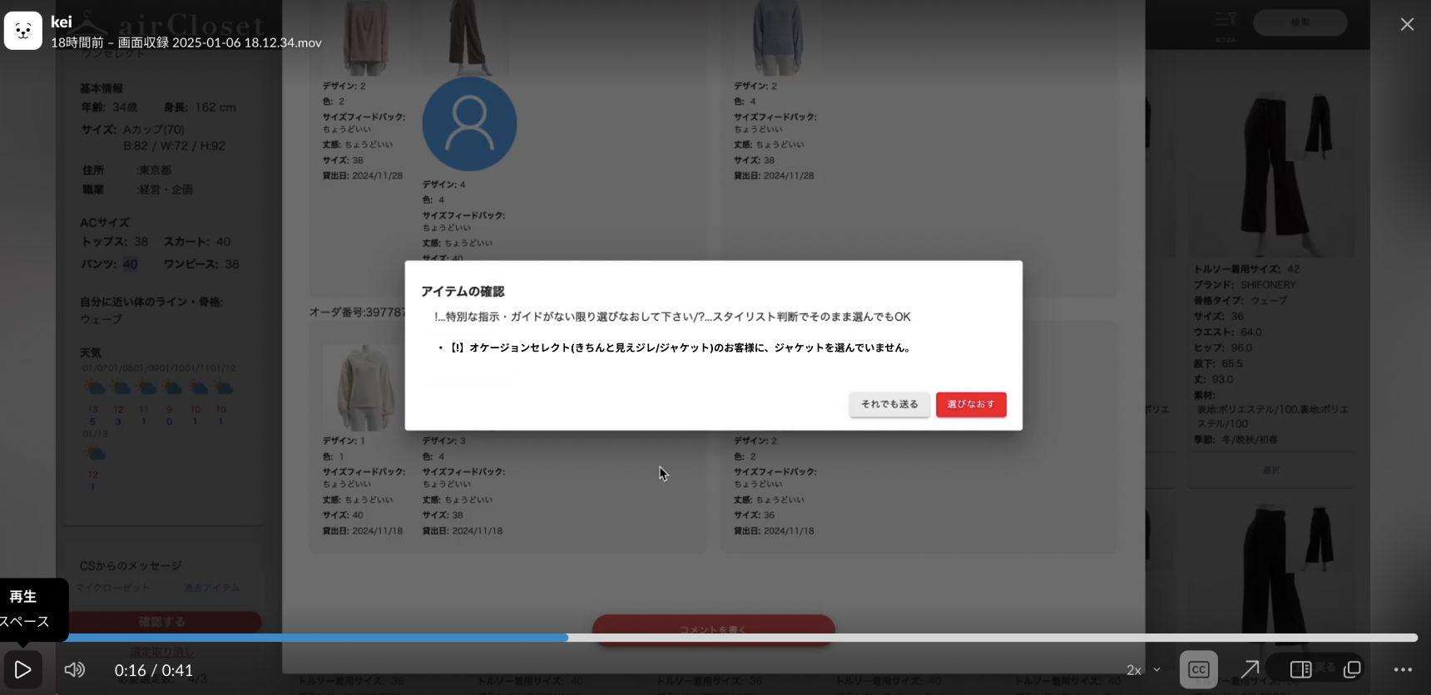
カルテと選定画面
選定画面に引き続き
ジャケット/ジレが
選ばれてないと
ポップが出でますので、必ずご確認ください
必ずジレ/ジャケットを1着入れてください
‹#›

Slide 8
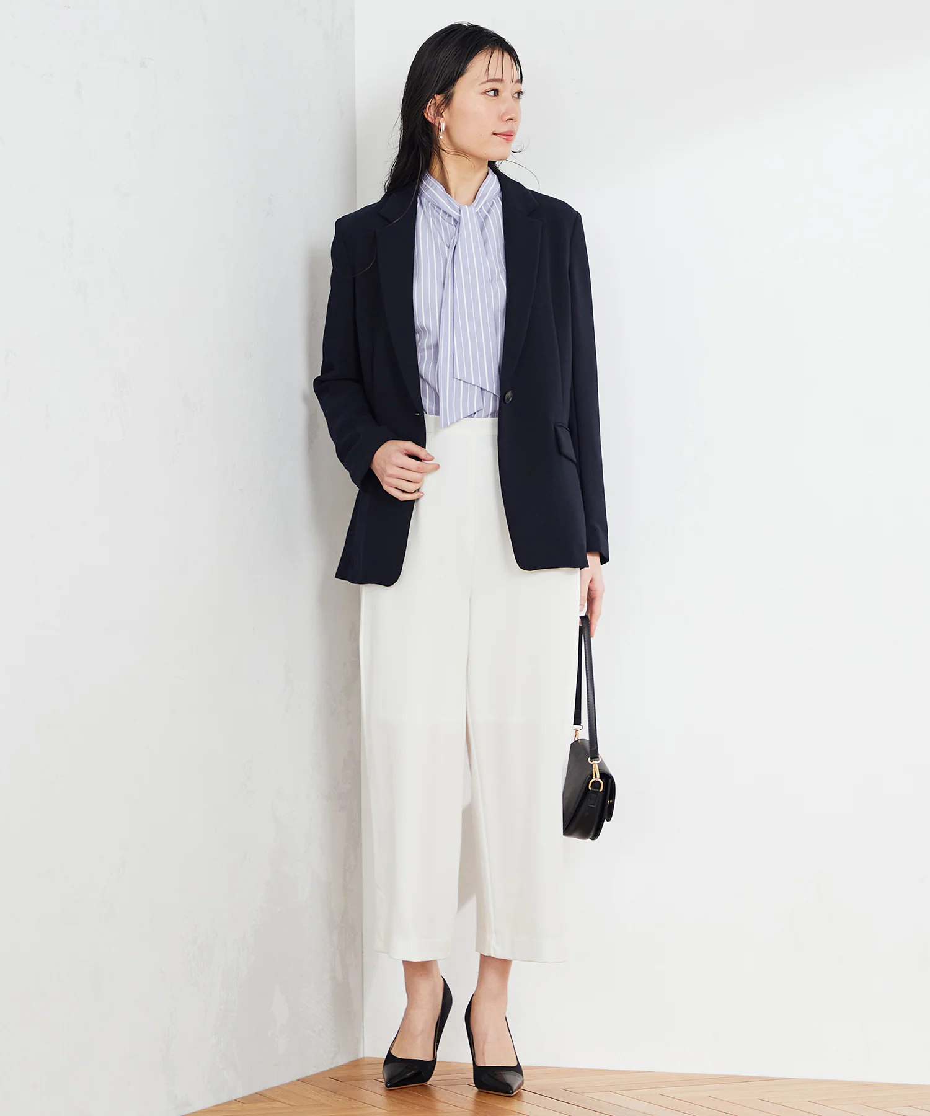
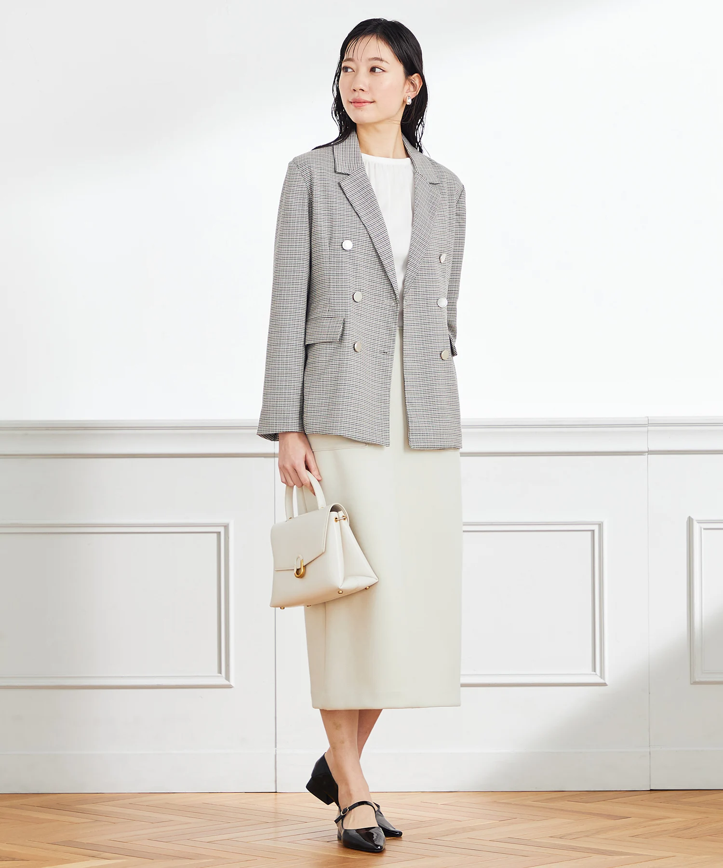
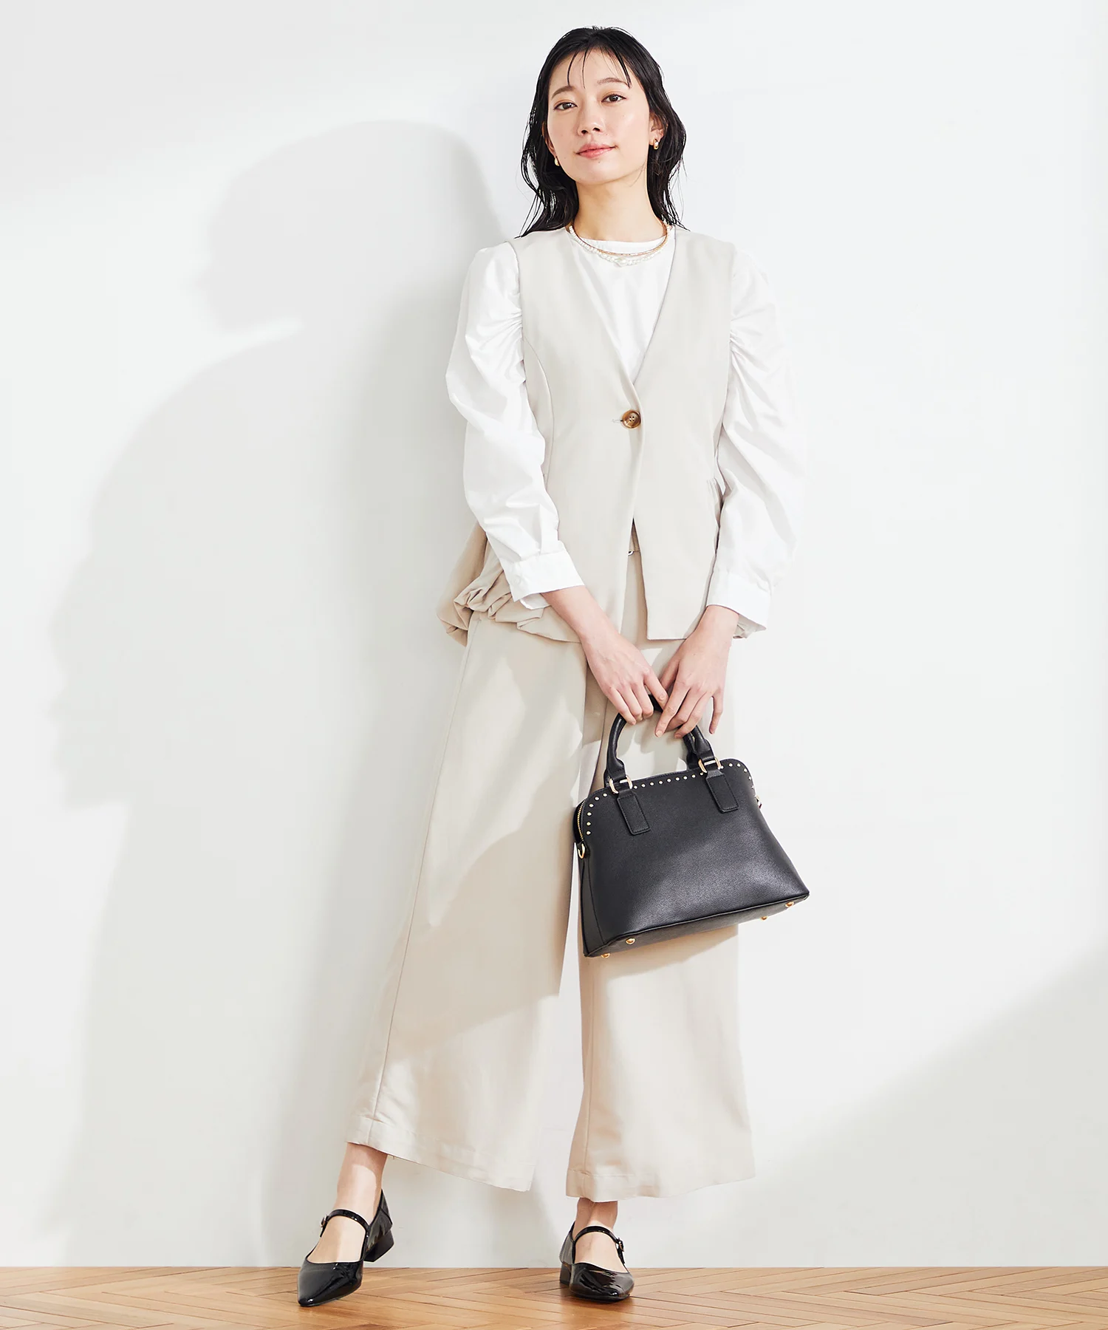
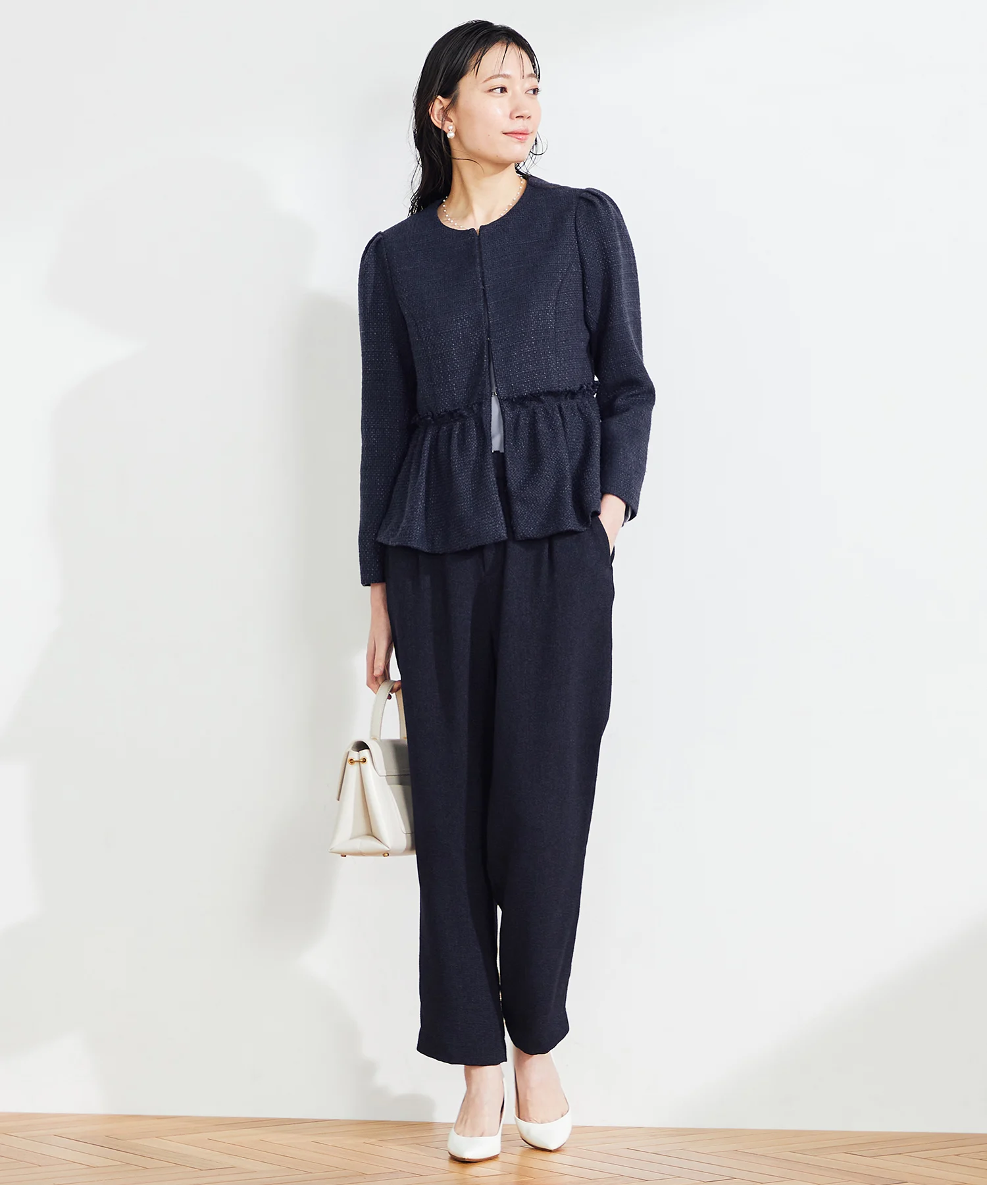
【利用シーンの想定とコーデイメージ】
ビジネス：登壇/講演,会食会合,社内イベント,営業など
ママ行事：保護者会,七五三,学校説明会など
‹#›

